Slide 1
volatile vs synchronize
多线程

Slide 2
顺序一致性模型(理想化模型)
1、保证单线程内的操作会按程序的顺序执行.
但JMM不保证单线程内的操作会按程序的顺序执行

Slide 3
顺序一致性模型(理想化模型)
2、顺序一致性模型保证所有线程只能看到一致的操 作执行顺序
但JMM不保证所有线程能看到一致的操作执行顺序

Slide 4
顺序一致性模型(理想化模型)
3、保证对所有的内存读/写操作都具有原子性
但JMM不保证对64位的long型和double型变量的写操作具有原子性，而顺序一致性模型

Slide 5
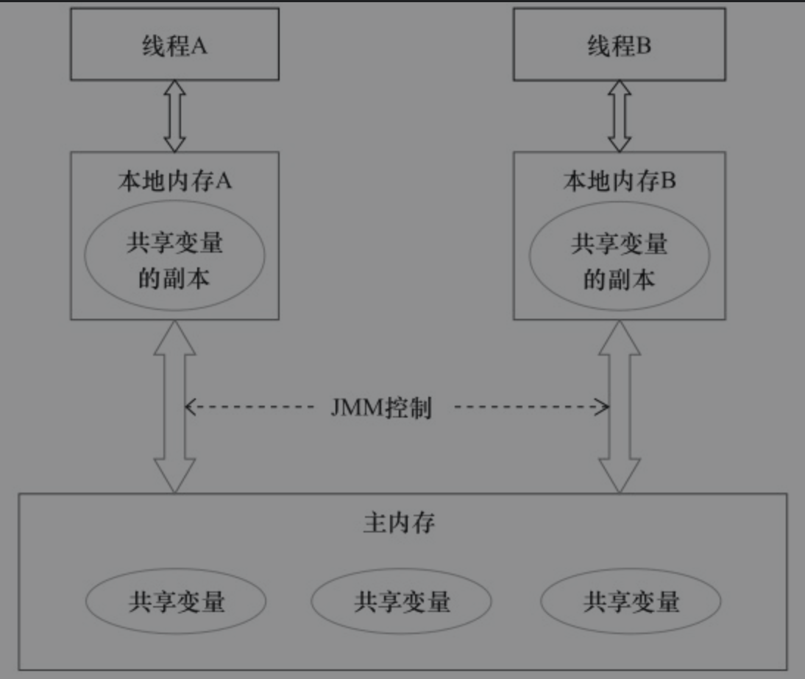
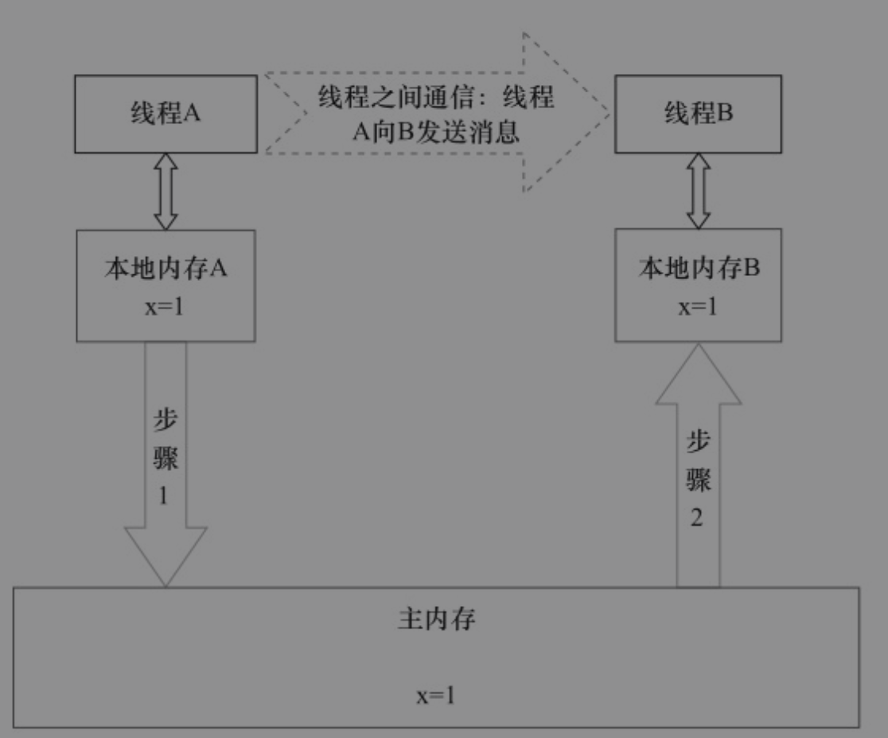
JMM 抽象模型

Slide 6
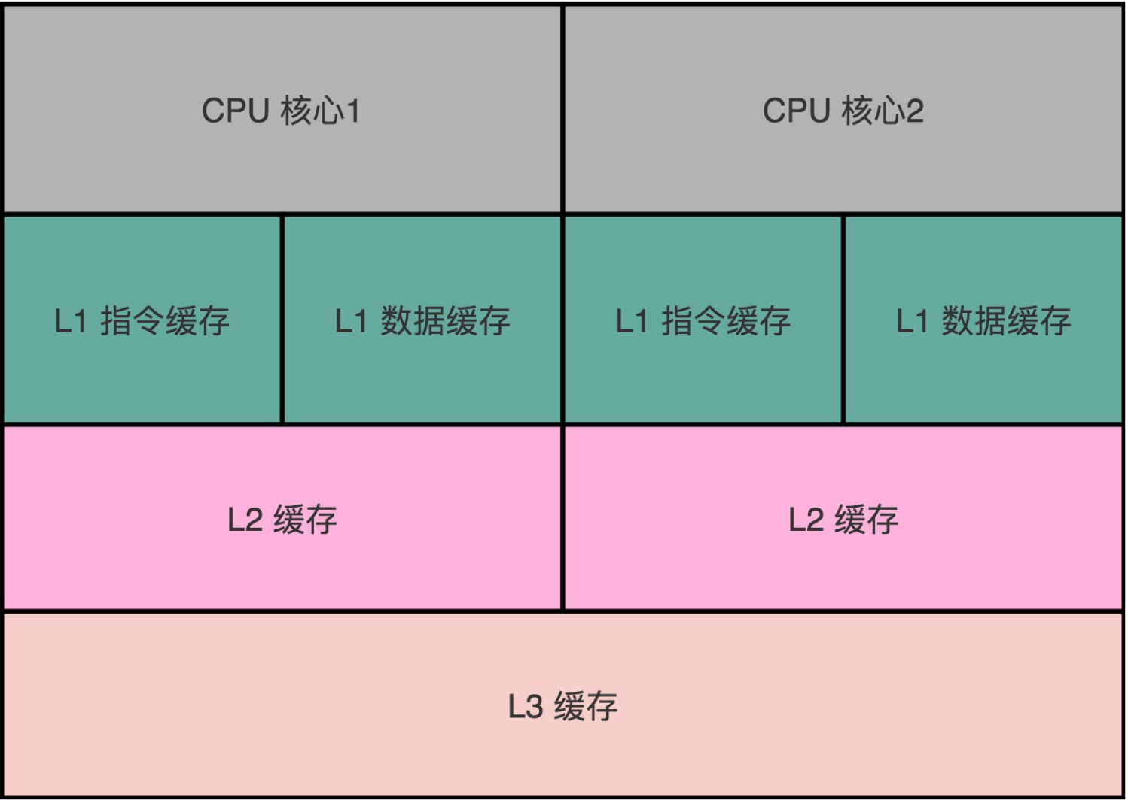
本地内存是JMM的一个抽象概念，并不真实存在。它涵盖了缓存、写缓冲区、寄存器以及其他的硬件和编译器优化

Slide 7
多线程面临的问题
通信: 线程之间以何种方式交换信息
同步: 控制线程之间对共享变量操作的相对顺序

Slide 8
共享变量
实例域、静态域、数组元素都存储在对内存中.
堆内存在线程之间共享
局部变量、方法参数、异常参数在线程方法栈中, 不
共享, 因此不存在内存可见性问题

Slide 9
指令重排
1、编译器指令重排序
2、处理器指令级重排
3、内存系统重排序

Slide 10
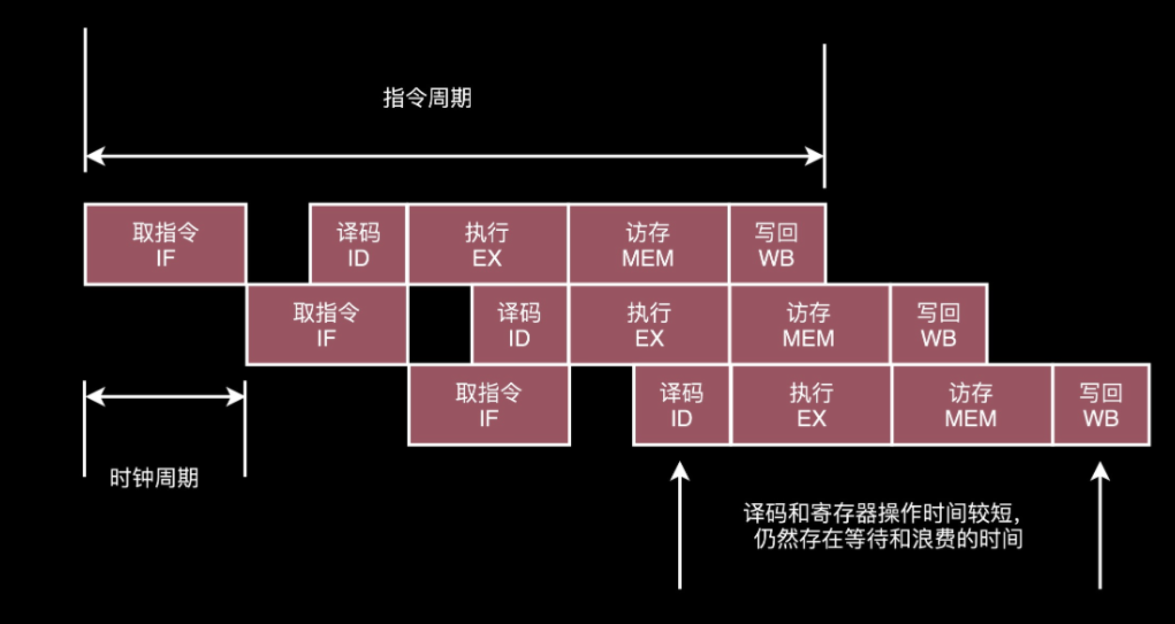
处理器指令级重排
1、分支预测
2、流水线执行

Slide 11
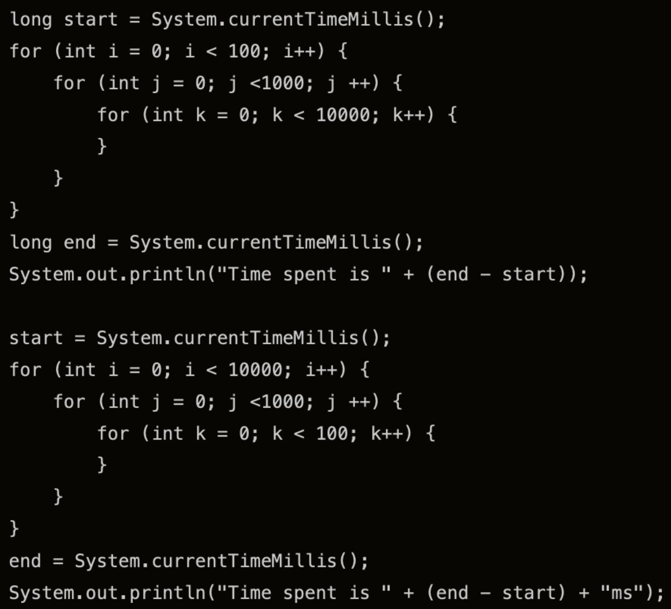
处理器指令级重排
1、分支预测
2、流水线执行

Slide 12
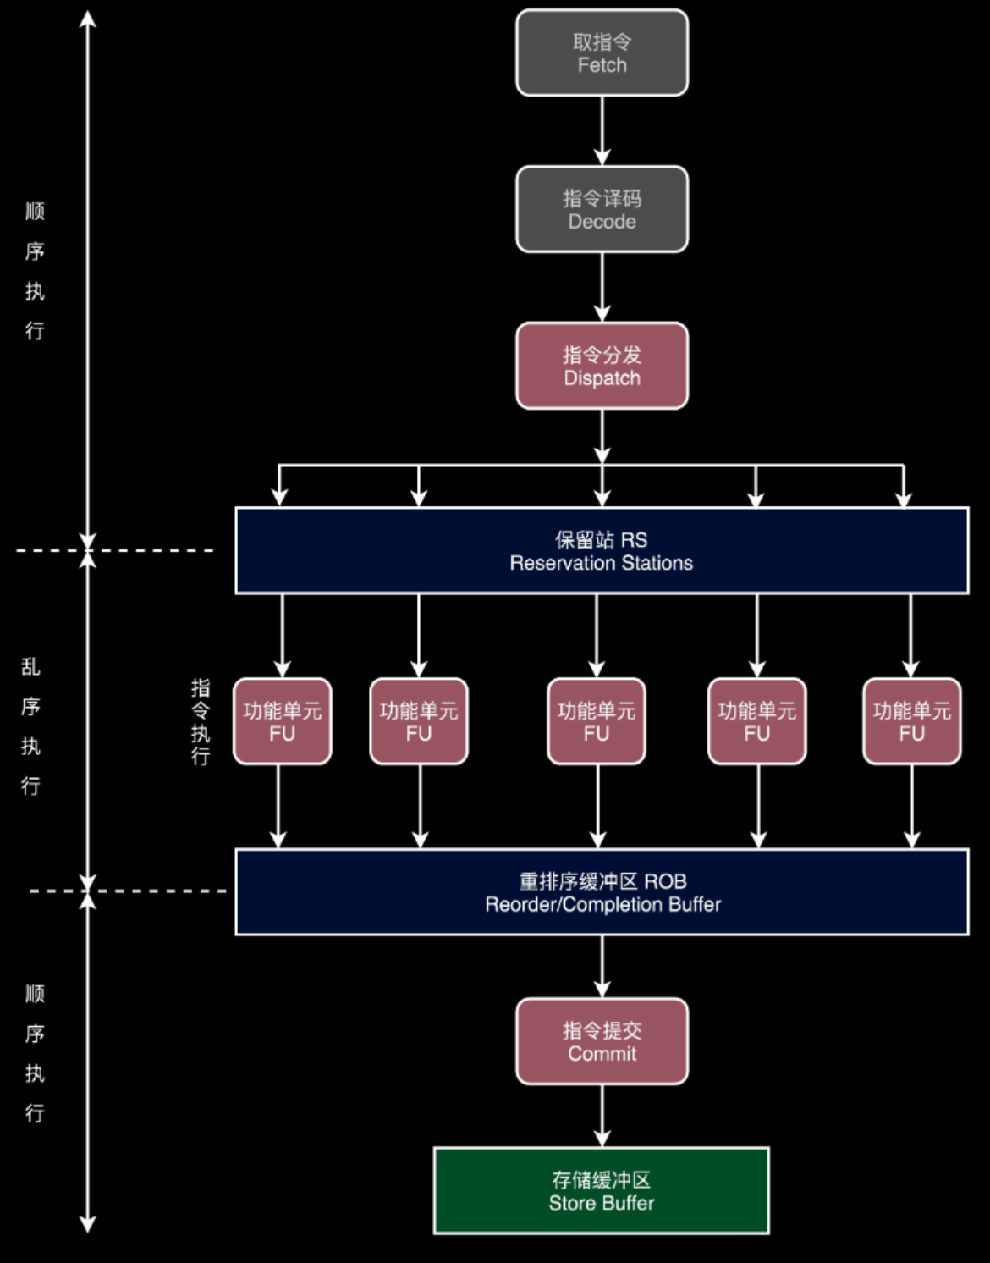
处理器指令级重排

Slide 13
解决方案
1、JMM:
内存屏障 (禁止处理器的指令重排)
2、处理器:
总线嗅探与MESI协议

Slide 14
MESI协议
M：代表已修改（Modified）
E：代表独占（Exclusive）
S：代表共享（Shared）
I：代表已失效（Invalidated）
1、写传播
2、事务串行化

Slide 15
内存屏障
JMM属于语言级的内存模型，它确保了在不同编译器和不同处理器平台之上，通过禁止特定类型的编译器重排序和处理器重排序，提供了一致的内存可见性。

Slide 16
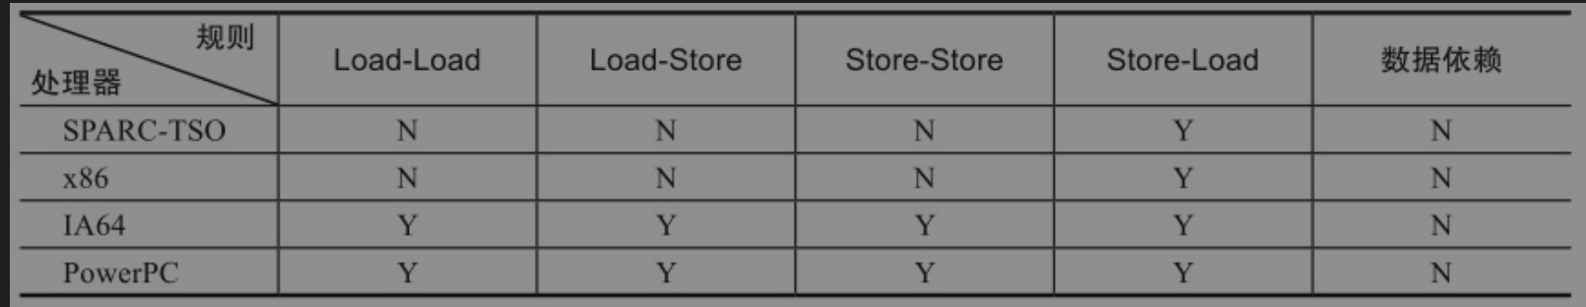
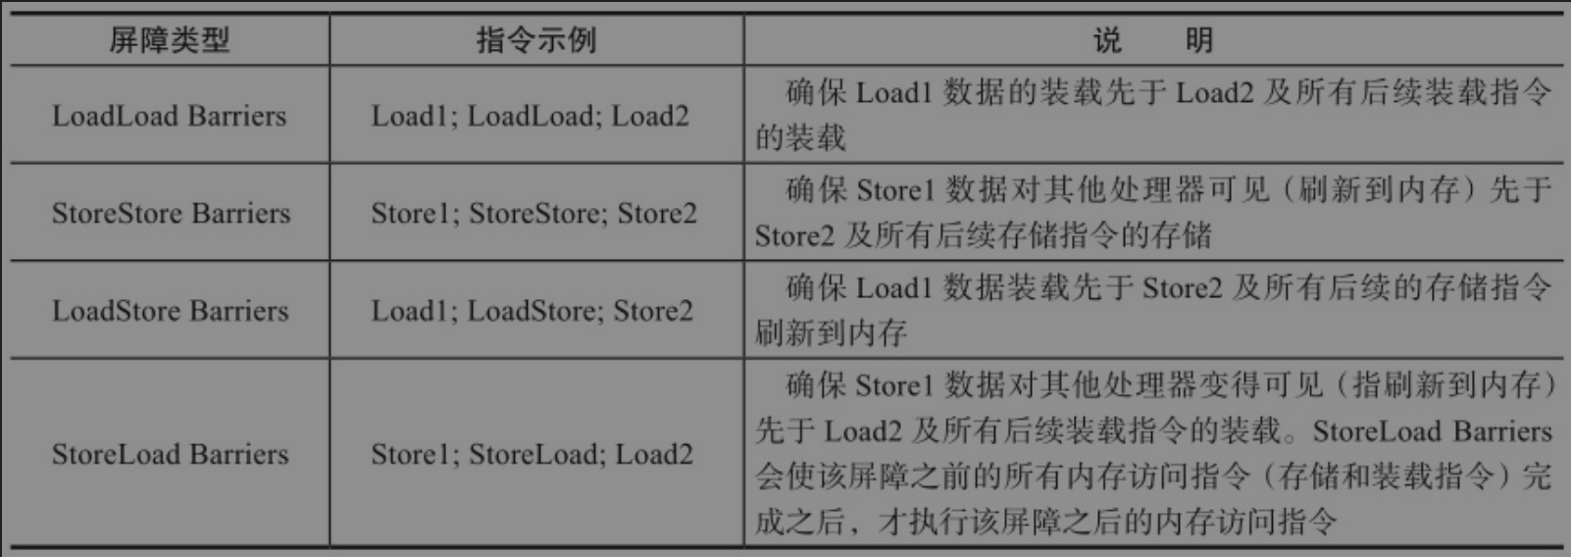

Slide 17
happens-before
阐述操作之间的内存可见性
1、如果一个操作执行的结果需要对另一个操作可见，那么这两个操作之间必须要存在happens- before关系。这里提到的两个操作既可以是在一个线程之内，也可以是在不同线程之间
2、传递性 A->B B->C A->C

Slide 18
as-if-serial语义
不管怎么重排序（编译器和处理器为了提高并行度），（单线程）程序的执行结果不能被改变。编译器、runtime和处理器都必须遵守as-if-serial语义

Slide 19
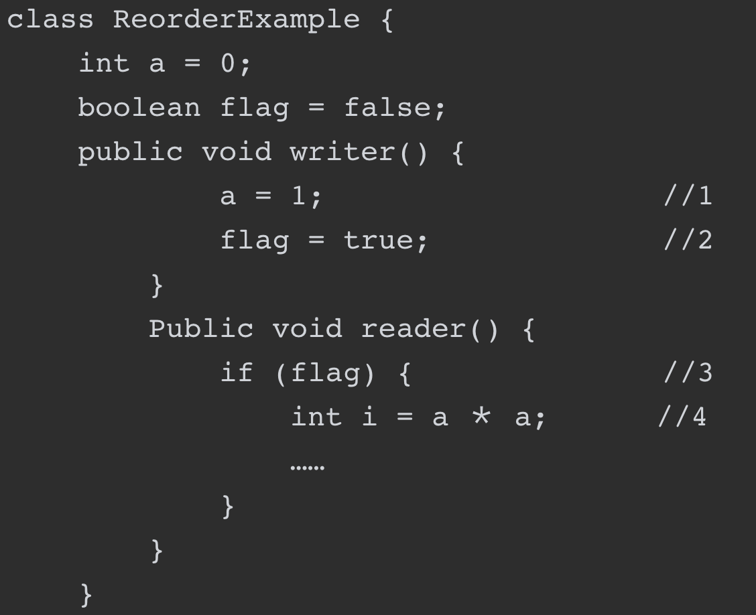
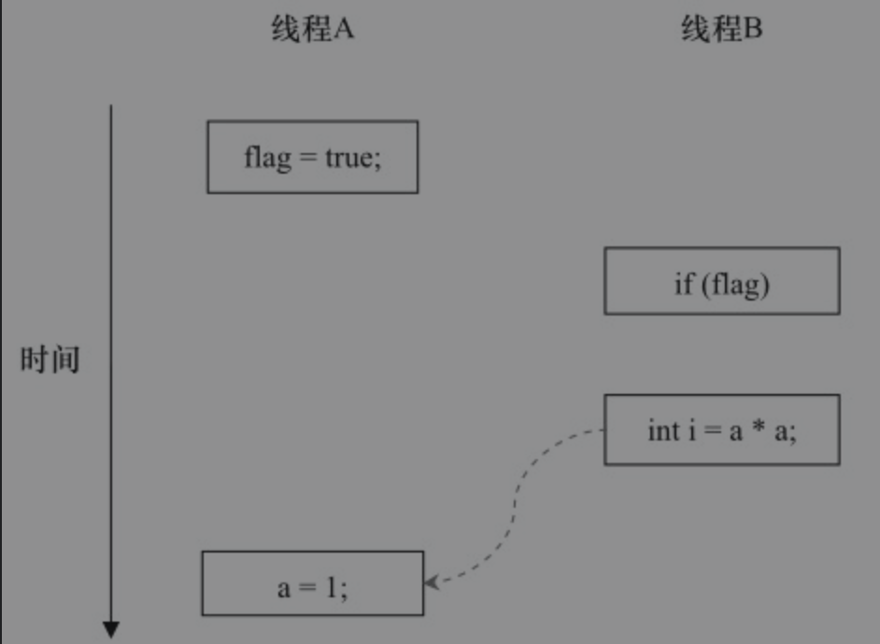

Slide 20
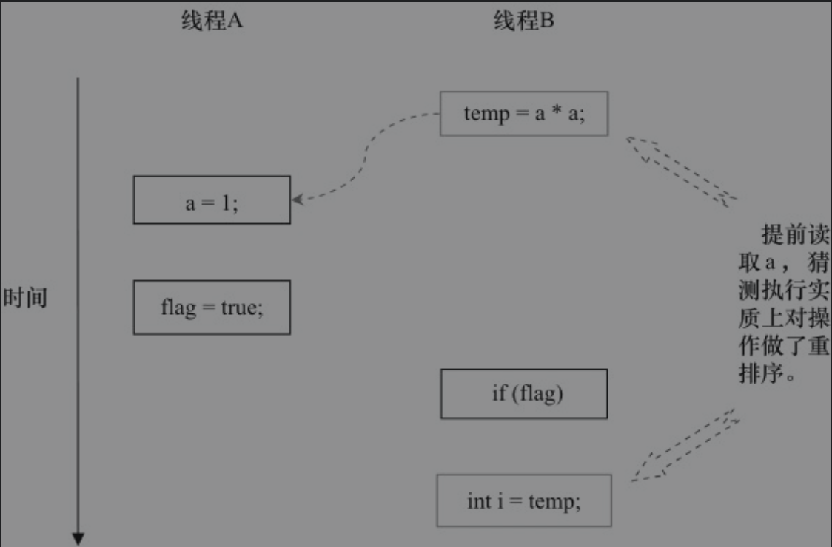

Slide 21
volatile
可见性: 对一个volatile变量的读，总是能看到（任意线程）对这个volatile变量最后的写入
原子性: 对任意单个volatile变量的读/写具有原子性
禁止指令重拍

Slide 22
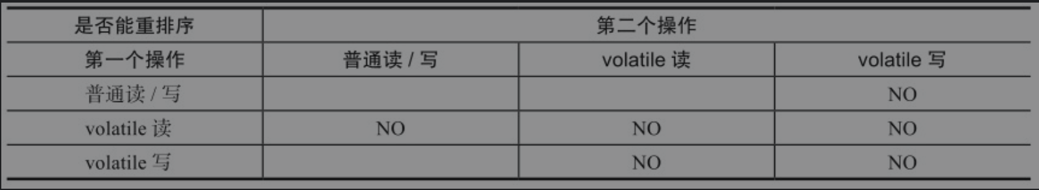

Slide 23
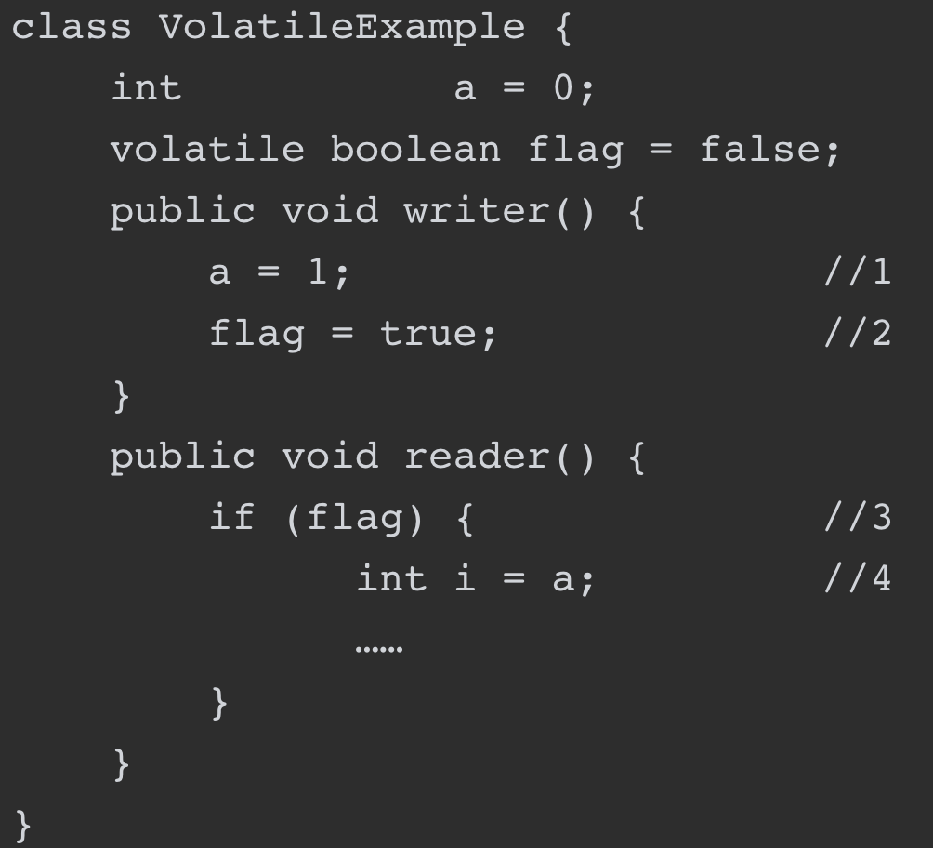
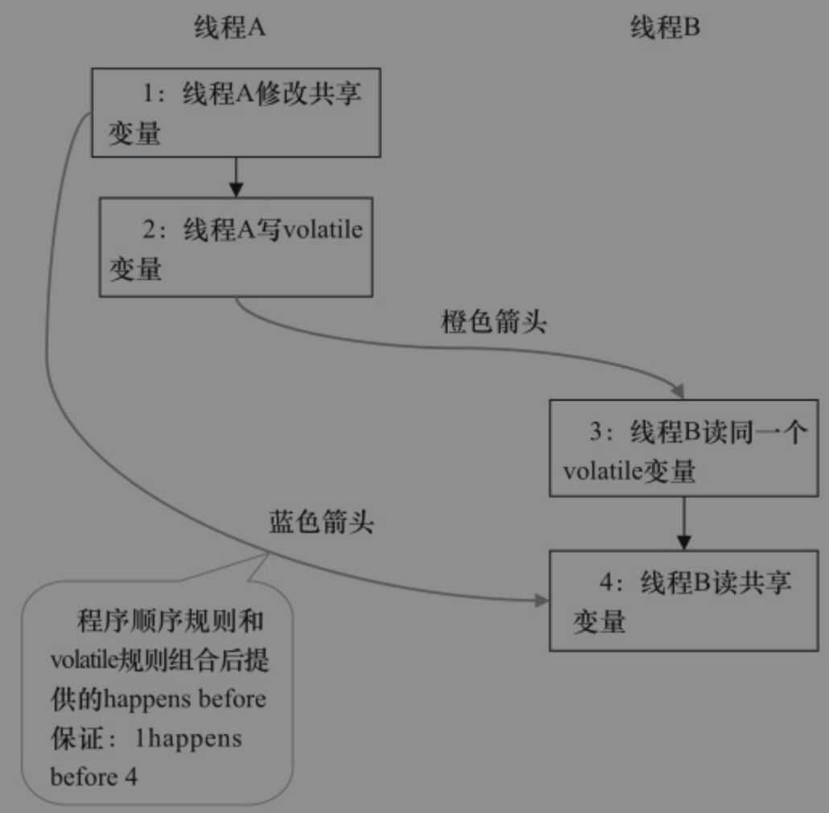

Slide 24
JSR-133增强了volatile的内存语义：严格限制编译器和处理器对volatile变量与普通变量的重排序，确保volatile的写-读和锁的释放-获取具有相同的内存语义

Slide 25
volatile仅仅保证对单个volatile变量的读/写具有原子性，而锁的互斥执行的特性可以确保对整个临界区代码的执行具有原子性。在功能上，锁比volatile更强大；在可伸缩性和执行性能上，volatile更有优势。

Slide 26
synchronize
1、临界区互斥(大杀器):
可见性
原子性
2、禁止临界区前后指令重排

Slide 27
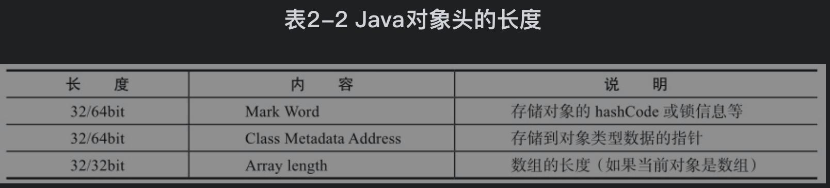

Slide 28
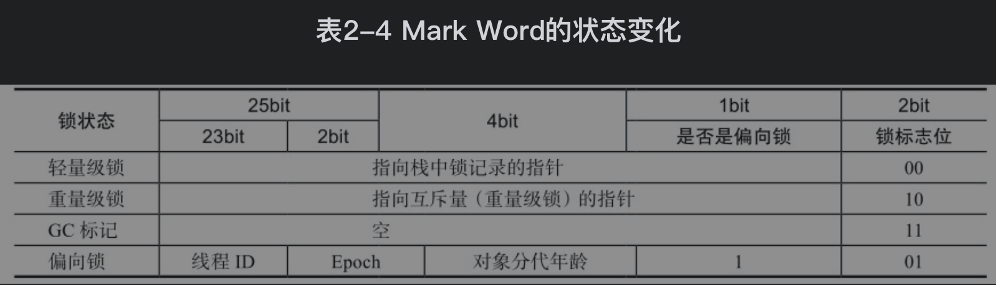
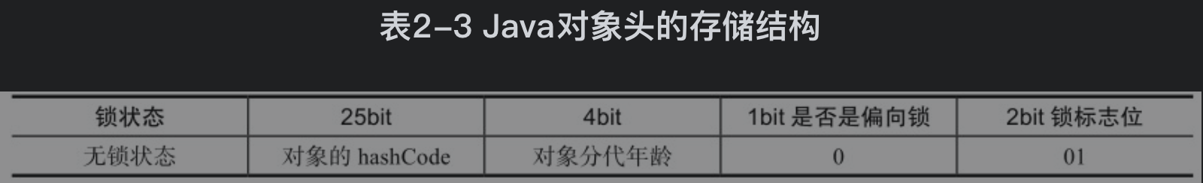

Slide 29
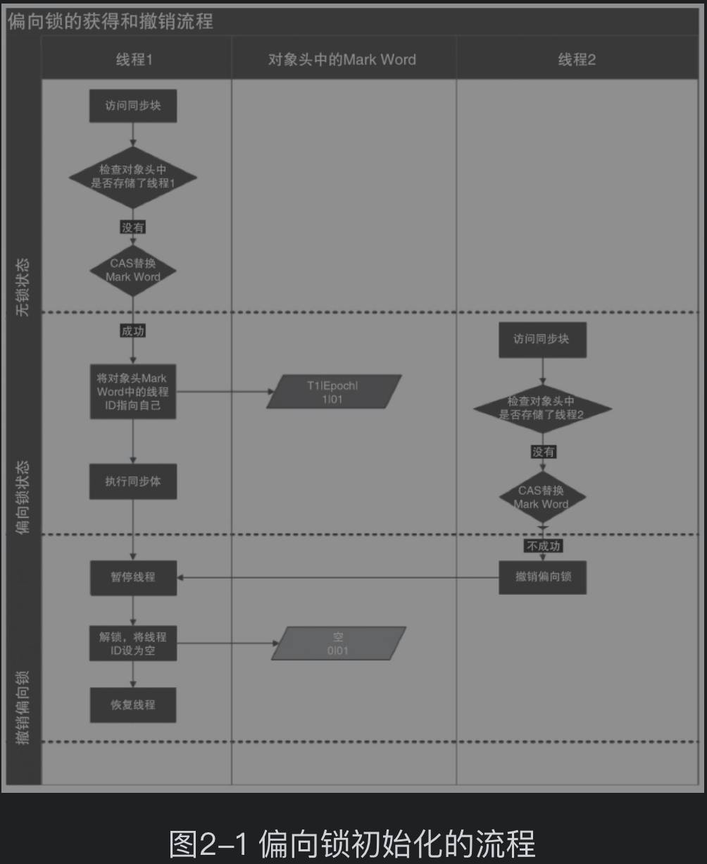

Slide 30
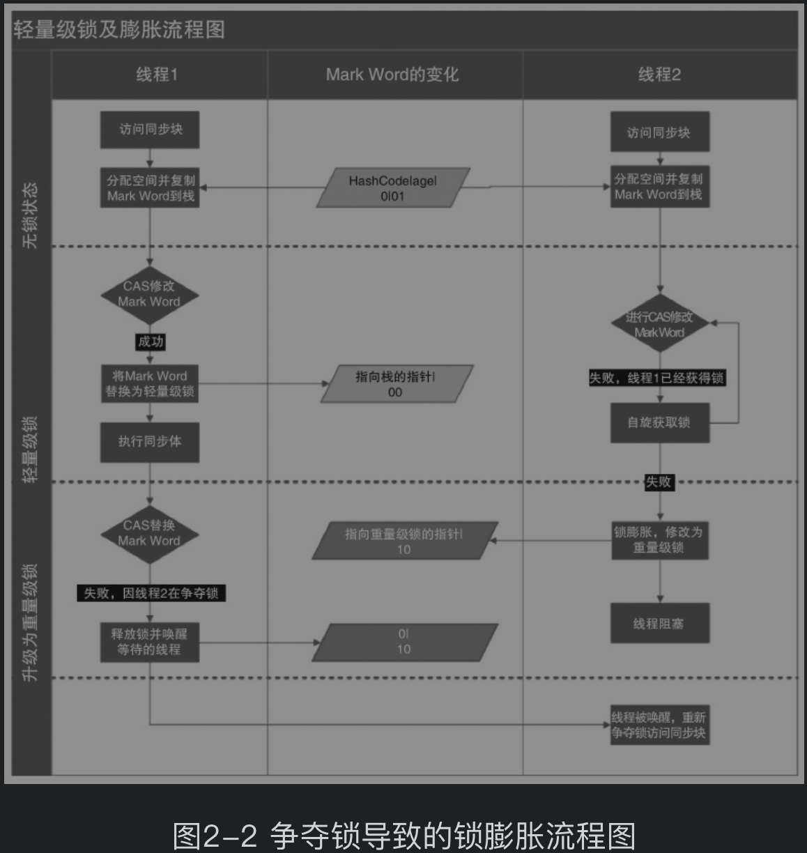

Slide 31
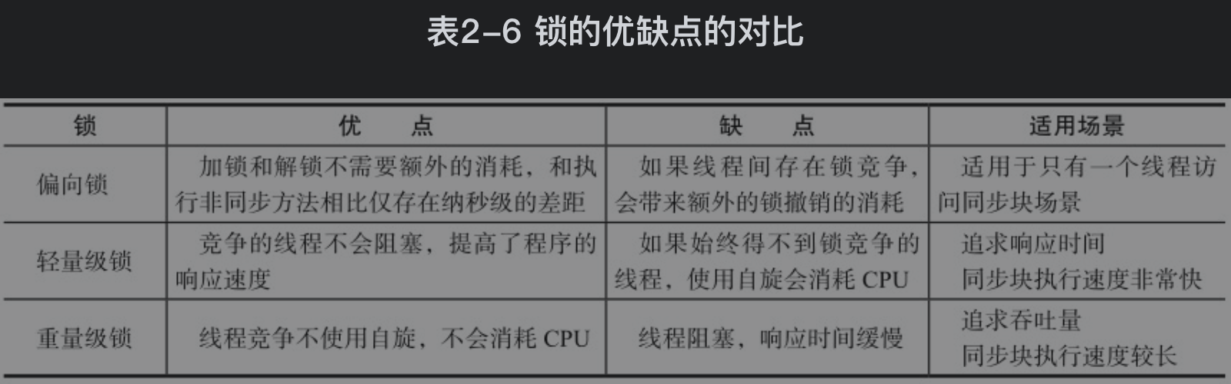

Slide 32
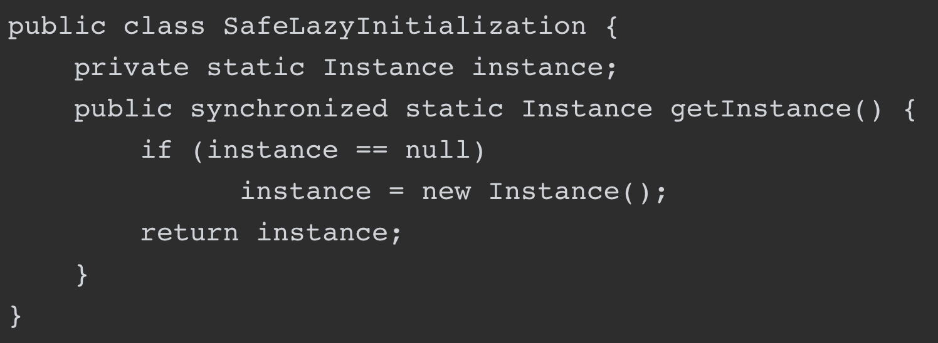

Slide 33
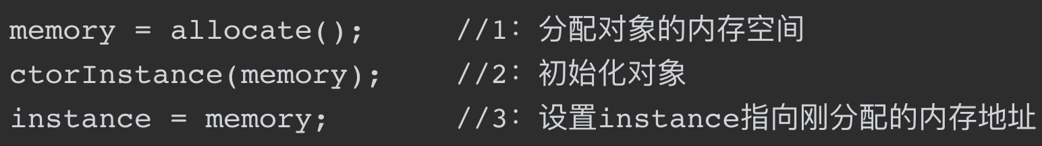
instance = new Singleton();

Slide 34
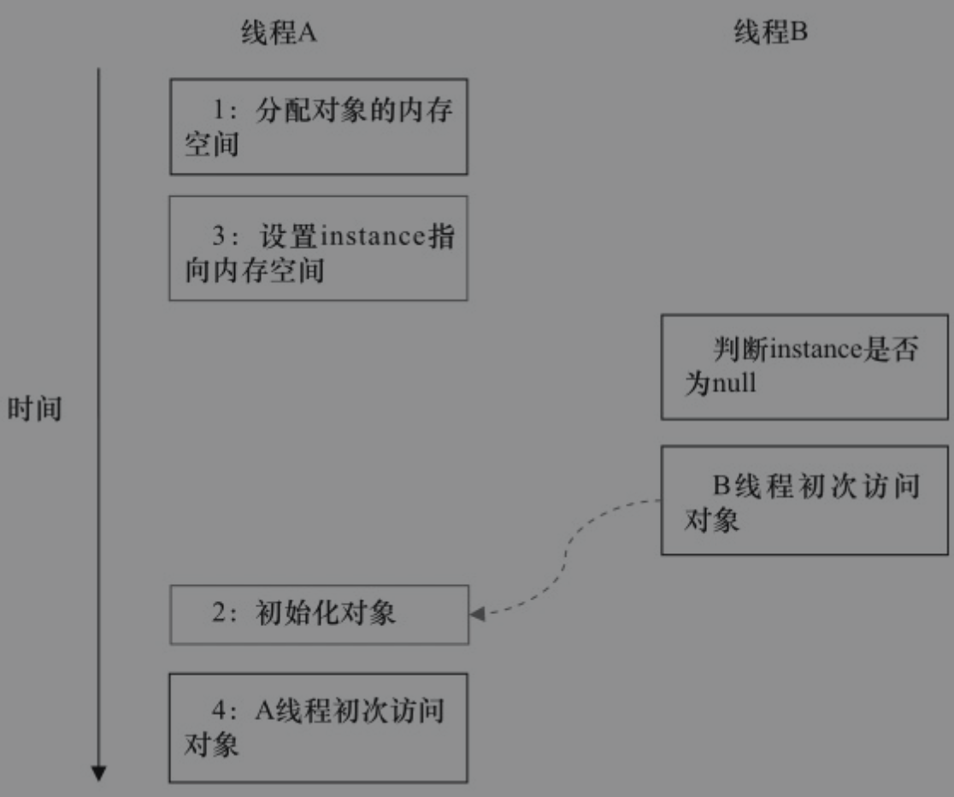

Slide 35
